Slide 1



DEVELOPPEMENT D’UNE PLATEFORME (MOOC) POUR LA DIVISION DE L’AUDIOVISUEL
Rapport de projet
3ème année Ingénierie
Informatique et Réseaux
Réalisé par :
Ayoub Majjid
Encadré par :
Tuteur de l’école : Mr EL BOUNY
Tuteur de Stage : Mr Mohammed Benabdelkrim

Slide 2
PLAN de Présentation

Slide 3




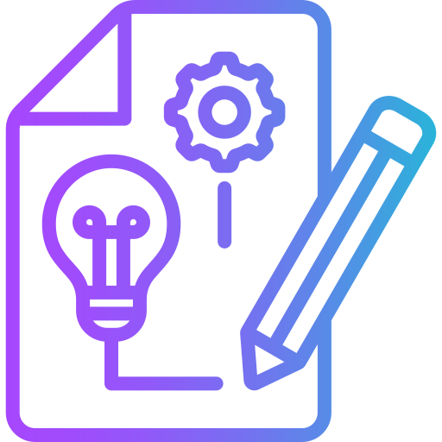
Plan de Présentation
Introduction
conception
Environment
Démonstration de l’application
Conclusion

Slide 4
INTORDUCTION

Slide 5
INTORDUCTION
L'évolution rapide des technologies de l'information et de la communication (TIC) a profondément transformé divers secteurs, notamment celui de l'éducation.
Au Maroc, l'intégration croissante des TIC dans le système éducatif a révolutionné les méthodes d'enseignement traditionnelles, ouvrant ainsi de nouvelles perspectives pour l'acquisition des connaissances et le développement des compétences. Les établissements scolaires adoptent progressivement des outils numériques pour faciliter l'apprentissage et améliorer la qualité de l'enseignement.
Les TIC offrent de nombreux avantages tels que l'accès à des contenus pédagogiques de qualité, la personnalisation de l'apprentissage et une plus grande efficacité pédagogique. Cependant, malgré ces avancées, plusieurs défis persistent, notamment la nécessité de créer des plateformes éducatives numériques adaptées aux besoins des apprenants et des enseignants. La gestion des formations et des cours, l'interaction entre les utilisateurs (élèves, enseignants, administrateurs),

Slide 6
Problématique
Dans le cadre de ce projet, la problématique centrale est la suivante : Comment concevoir une plateforme d'apprentissage en ligne, simple et sécurisée, qui permette aux utilisateurs d'accéder à des formations variées tout en facilitant la gestion et l'interaction entre les différents acteurs (administrateurs, enseignants, apprenants) ? En outre, il s'agit également de garantir une expérience utilisateur fluide, avec une gestion efficace des contenus (vidéos, commentaires) et des droits d'accès pour chaque catégorie d'utilisateur : propriétaire, administrateur, et utilisateur.

Slide 7
Context

Slide 8
Context
Ce project relate mon expérience de stage au sein de la division des moyens audiovisuels du Centre National de l’Innovation Pédagogique et de l’Expérimentation (CNIPE) au Maroc.
Mon stage, d’une durée de deux mois, a été une opportunité précieuse pour créer une plateforme de MOOCs. En tant qu’étudiant de première année de cycle IIR à l’EMSI et développeur responsable, j’ai conçu une plateforme similaire à Udemy afin de permettre aux étudiants d’accéder facilement aux MOOCs proposés par le CNIPE

Slide 9
Objectif

Slide 10
Objectif
1. Idée du Projet : Le besoin initial était de créer une plateforme centralisée pour les MOOCs du CNIPE.
2. Conception : J’expliquerai les différentes étapes de conception, les choix technologiques et les outils utilisés.
3. Développement : Je détaillerai les étapes de développement sur une période de trois mois.
4. Affichage des Pages : Enfin, je montrerai quelques pages de la plateforme

Slide 11
conception
Cas d'Utilisation
Structure BD
Diagramme de Séquence

Slide 12
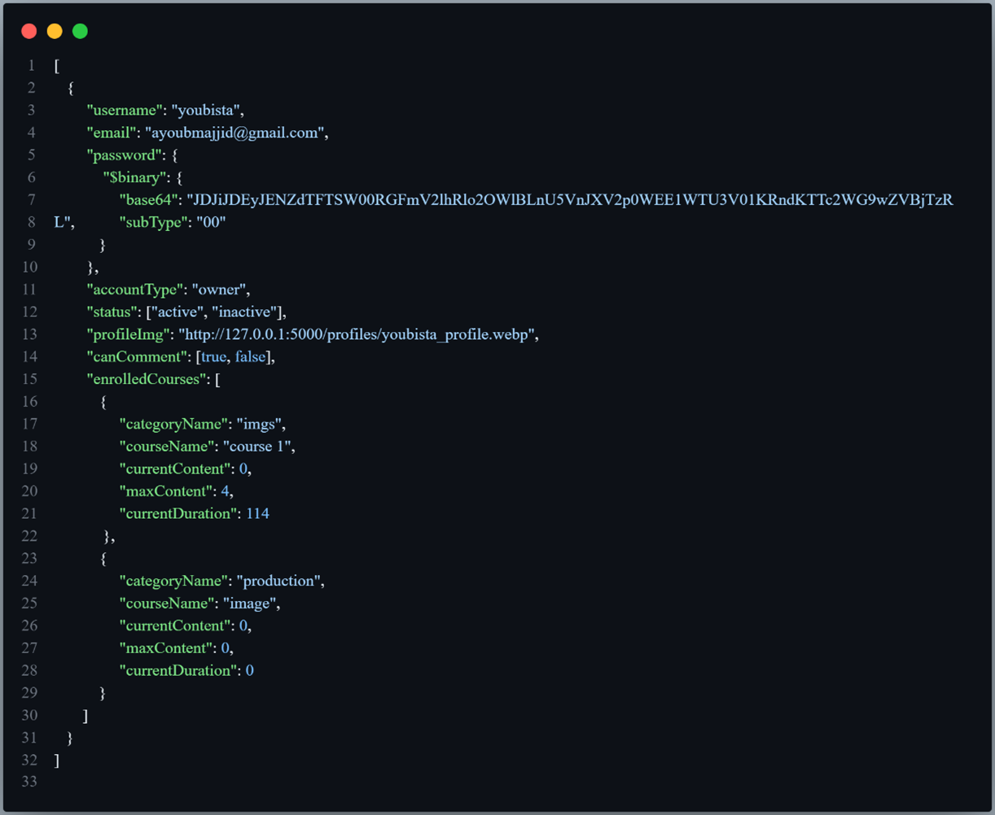
Structure de la base de données users

Slide 13
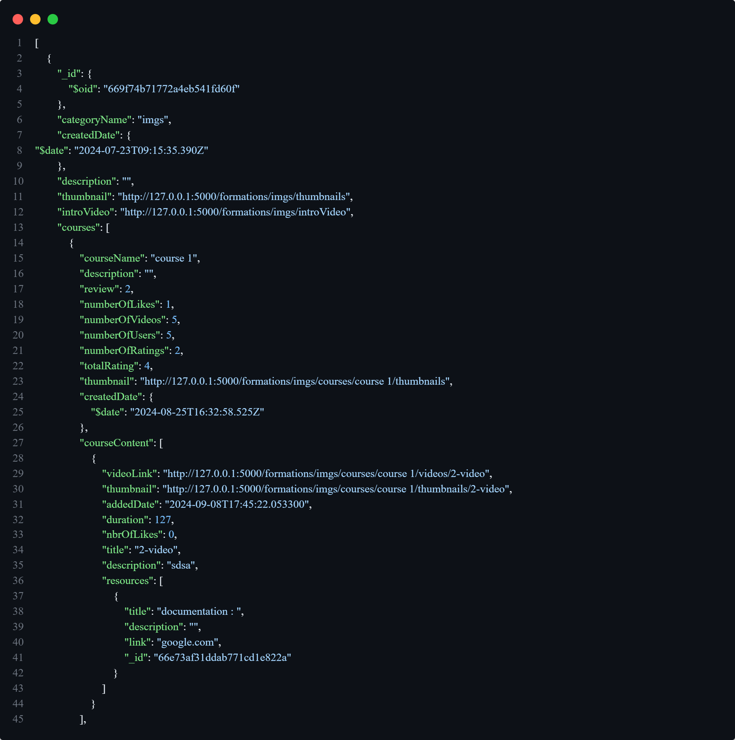
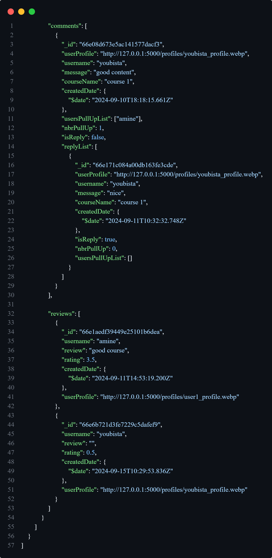
Structure de la base de données categories

Slide 14
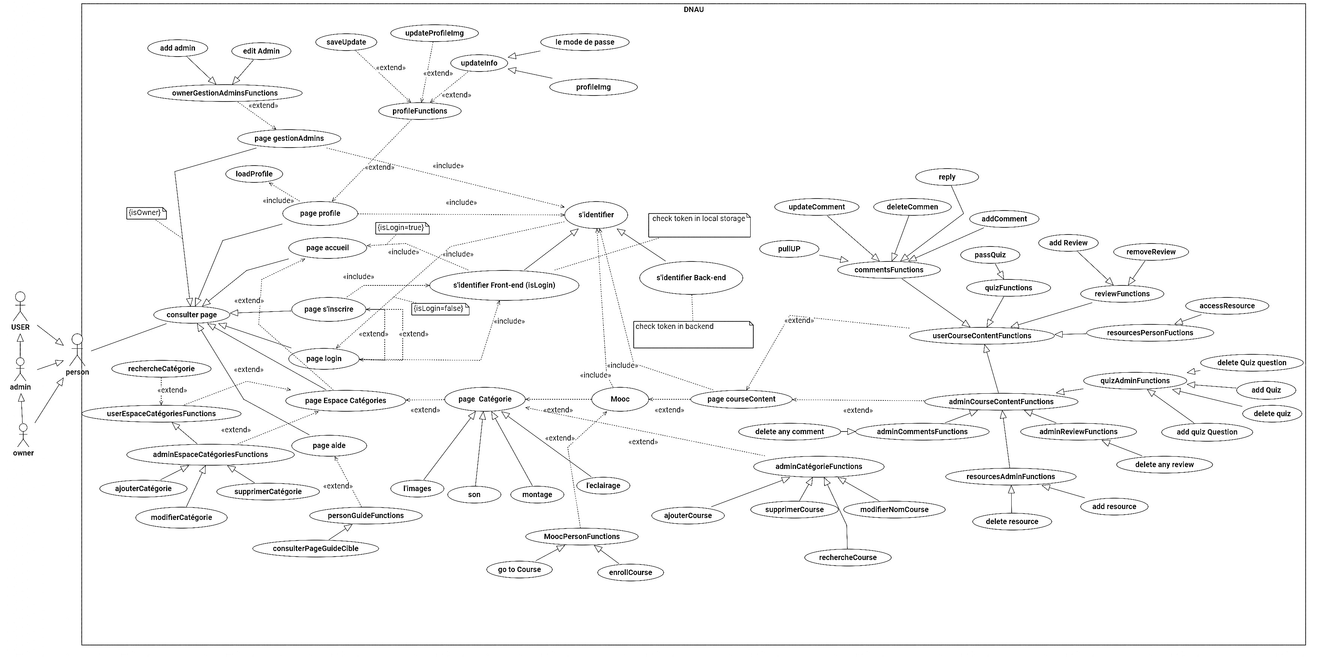
Solution

Slide 15
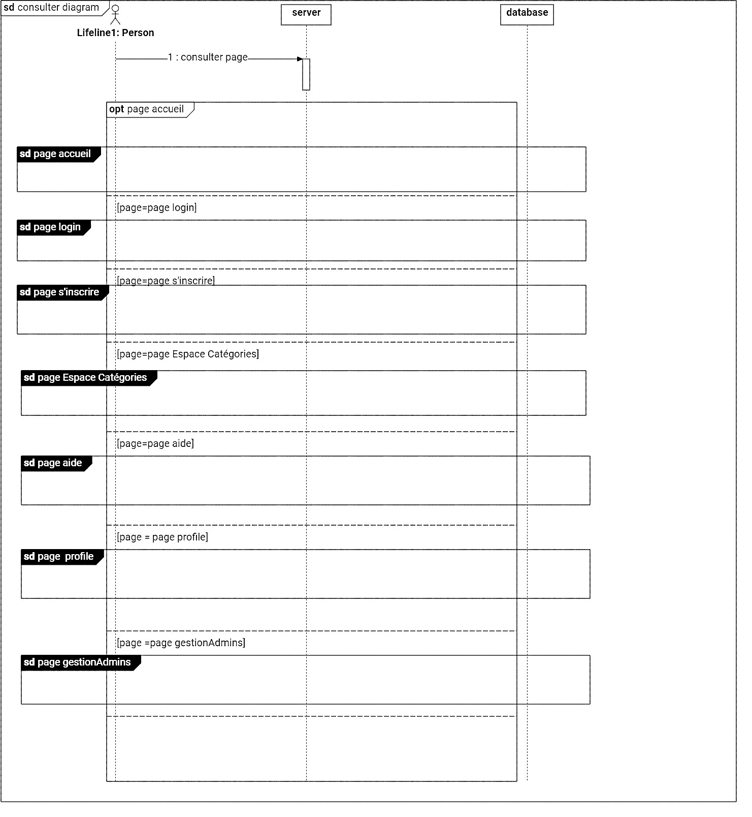
Solution
Figure : Diagramme de sequence de consulter page

Slide 16
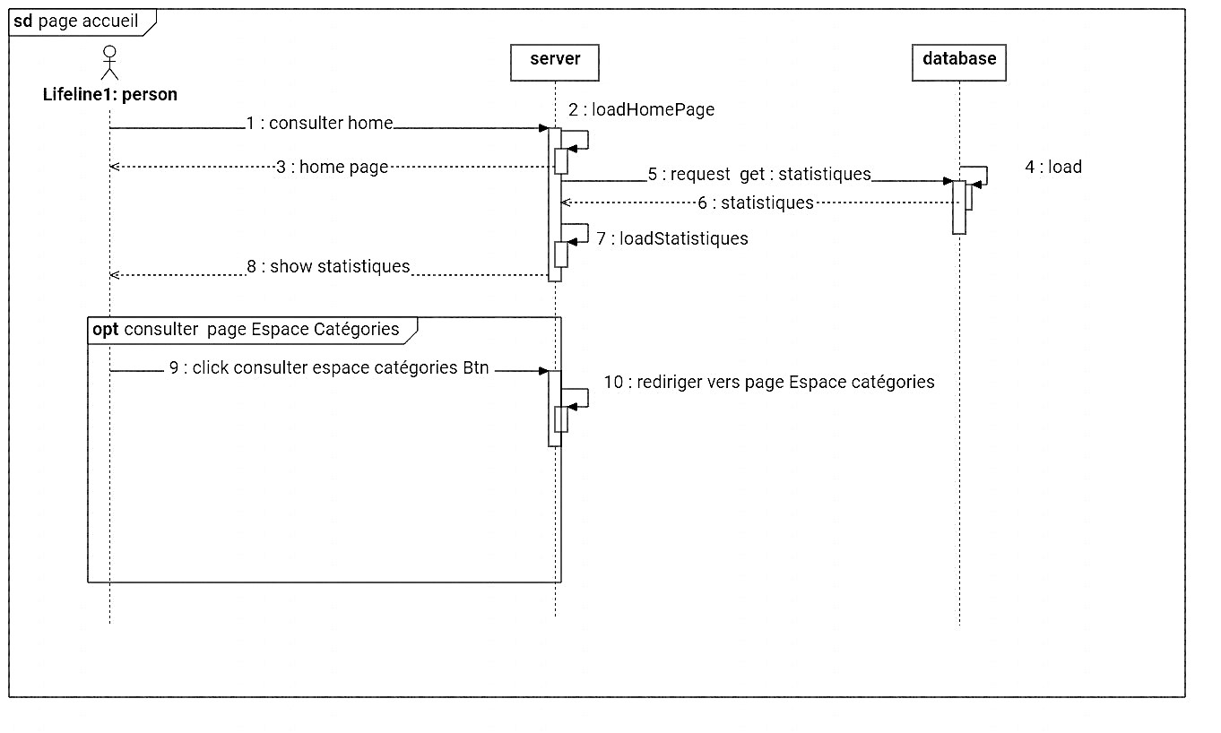
Solution
Figure : Diagramme de sequence de home

Slide 17
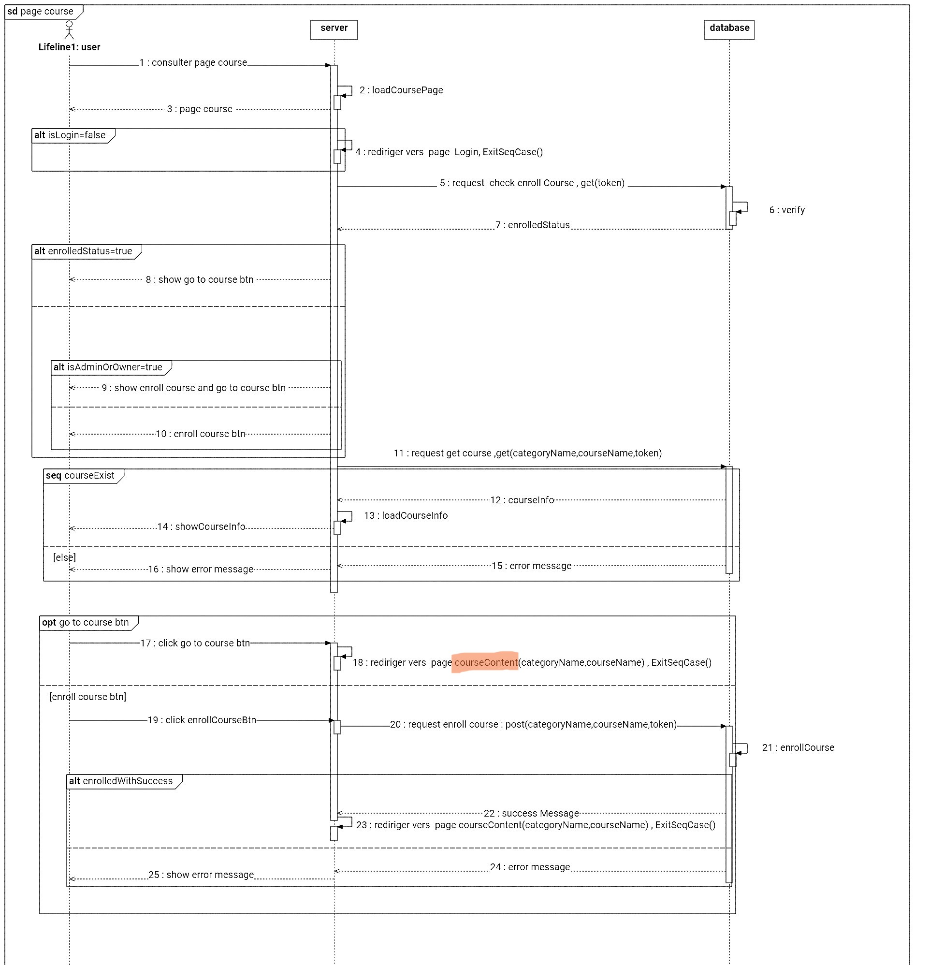
Solution
Figure : Diagramme de sequence de page course

Slide 18
Environment de Travail
Vs code
Startuml
Git/GitHub
VS Code est un environnement de développement intégré (EDI) reconnu pour sa polyvalence et son vaste écosystème de plugins
PlantUML est un outil de diagrammation basé sur du texte utilisé pour créer des diagrammes à partir de descriptions textuelles.
GitHub est une plateforme de développement collaboratif basée sur Git, largement utilisée pour l'hébergement de code source, la gestion de versions et la collaboration entre développeurs

Slide 19



Environment de Travail (front)
html
css
javaScript
Langage de balisage utilisé pour créer la structure des pages web.
Langage de feuille de style qui permet de concevoir l'apparence des pages web.
Langage de programmation qui rend les pages web interactives et dynamiques.

Slide 20

Environment de Travail (front)
Figma
Outil de conception collaboratif pour créer des maquettes et des prototypes d'interface utilisateur

Slide 21



Environment de Travail(back)
python
flask
MongoDB
Langage de programmation polyvalent, utilisé pour le développement web, l'analyse de données, et l'intelligence artificielle.
Micro-framework en Python pour créer des applications web légères et flexibles.
Base de données NoSQL qui stocke les données sous forme de documents JSON pour une gestion flexible des données.

Slide 22

Environment de Travail (front)
Postman
Outil pour tester et développer des API en facilitant l'envoi de requêtes HTTP et l'analyse des réponses.

Slide 23
Démonstration de l’application

Slide 24
Démonstration de l’application

Slide 25
Conclusion de Projet
Objectif
Environment de Travail
L'objectif du projet CNIPE était de fournir une plateforme centralisée permettant aux étudiants d'accéder à des opportunités de stage, des offres d'emploi et des ressources d'orientation professionnelle
VS Code : Éditeur de texte
starUML : Outil de conception
GitHub : Plateforme de dépôt
Etape
Conclusion
1. Analyse et recherche
2. Création d'un dépôt GitHub (privé)
3. Conception de projet
4. Réalisation de projet
5. Publication
Ce projet a abouti à une plateforme numérique complète, alliant technologies modernes et méthodologies rigoureuses pour répondre aux besoins des utilisateurs.

Slide 26
Pour obtenir davantage d'informations concernant le lancement du projet
veuillez nous contacter à l'adresse e-mail suivante
ayoubmajid71@rocmine.net

Slide 27
Merci!
Ayoub Majjid

